Slide 1
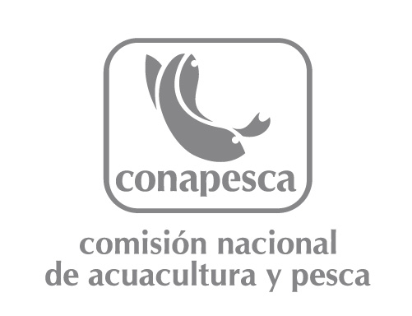
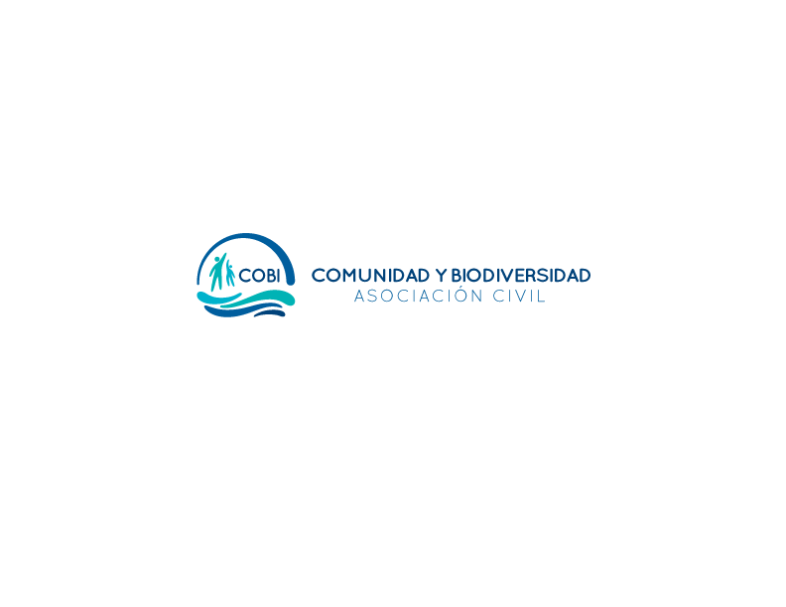
Zonas de Refugio Pesquero (ZRP) en México
Objetivos generales y específicos de las ZRP existentes
Sofia Mezo, Stuart Fulton, María José Espinosa, Alvin Noé Suárez Castillo
La Paz, Baja California Sur Octubre 2016
Notes:
Buenos días/buenas tardes
Mi nombre es _______ _______. Trabajo en Comunidad y Biodiversidad, A.C. una Organización de la sociedad civil que promueve el establecimiento de pesquerías sustentables y la conservación marina a través de la participación efectiva de los actores y del uso de la información científica y del conocimiento tradicional.
El trabajo que a continuación les presentaré es ____________________________________________.

Slide 2
Introducción
Zonas de Refugio Pesquero en México
Definición
Son las zonas de refugio definidas en el Artículo 4o. fracción LI de la Ley General de Pesca y Acuacultura Sustentables (LGPAS) como las áreas delimitadas en las aguas de jurisdicción federal, con la finalidad primordial de conservar y contribuir, natural o artificialmente, al desarrollo de los recursos pesqueros con motivo de su reproducción, crecimiento o reclutamiento, así como preservar y proteger el ambiente que lo rodea (Norma Oficial Mexicana NOM-049-SAG/PES-2014).
Notes:
Los ecosistemas marinos están siendo afectados por un conjunto de factores de estrés, que combinados los degradan aún más, así como a muchos de los servicios ecosistémicos que proporcionan (Worm et al. 2006).
A nivel mundial, las áreas marinas protegidas han sido propuestas y reconocidas como un instrumento efectivo para el manejo pesquero, conservación de la biodiversidad y para mantener/aumentar la salud y resiliencia de los ecosistemas ante el cambio climático (CC) (Green et al. 2013).
En México, Comunidad y Biodiversidad, A.C. (COBI) desde su creación en el año 1999, ha promovido el diseño y establecimiento de zonas de recuperación marina, reservas marinas completamente protegidas o zonas de no pesca (zonas de refugio pesquero, zonas núcleo dentro de áreas naturales protegidas y reservas marinas voluntarias) basado en los intereses del sector productivo y otros actores (agencias de gobierno relacionadas con la pesca y conservación, científicos, sociedad civil) con actividad y/o jurisdicción en diferentes áreas geográficas del país.

Slide 3
Objetivos Principales (NOM-049-SAG/PES-2014)
Recuperar especies de interés comercial;
Mejorar la productividad pesquera en aguas adyacentes;
Evitar que se llegue a la sobreexplotación;
Recuperar especies sobreexplotadas;
Preservar el hábitat de las especies pesqueras;
Contribuir al mantenimiento de los procesos biológicos (crianza, reclutamiento, crecimiento, reproducción, alimentación).
Los objetivos pesqueros especificados se deben de relacionar con beneficios ambientales y socioeconómicos.

Slide 4
Baja California Sur
Corredor marino San Cosme-Punta Coyote
Proteger o recuperar de especies de escama, elasmobranquios, crustáceos y moluscos, de importancia comercial, en etapas juveniles y de reproducción, para mejorar en el largo plazo las capturas alrededor de dichas zonas (DOF 2012)
Objetivos | Corredor San Cosme-Punta Coyote
Recuperar especies de interés comercial | ●
Mejorar la productividad pesquera en aguas adyacentes | ●
Evitar que se llegue a la sobrexplotación
Recuperar especies sobreexplotadas | ●
Preservar el hábitat de las especies de las especies pesqueras
Contribuir al mantenimiento de los procesos biológicos (crianza, reclutamiento, crecimiento, reproducción, alimentación) | ●
Notes:
Que la información técnica que acompaña a la solicitud de la creación de la red de zonas de refugio a que se refiere este Acuerdo, especifica dentro de los objetivos del establecimiento de cada una de las zonas de refugio, la protección o recuperación de especies de escama, elasmobranquios, crustáceos y moluscos, de importancia comercial, en etapas juveniles y de reproducción, para mejorar en el largo plazo las capturas alrededor de dichas zonas.

Slide 5
Quintana Roo
Bahía Espíritu Santo, Sian Ka’an
Contribuir a la conservación y aprovechamiento sustentable de las especies de interés comercial dentro de la Reserva. La conservación de reservas biológicas pesqueras se lograra mediante la protección de procesos de reproducción, alumbramiento y crianza de varias especies que sustentan pesquerías locales, y la reducción de la mortalidad por pesca, y que se verá reflejado en el crecimiento de biomasa que puede dispersarse hacia zonas de pesca adyacentes (DOF 2012)
Objetivos | Bahía Espíritu Santo
Recuperar especies de interés comercial | ●
Mejorar la productividad pesquera en aguas adyacentes | ●
Evitar que se llegue a la sobrexplotación
Recuperar especies sobreexplotadas
Preservar el hábitat de las especies de las especies pesqueras
Contribuir al mantenimiento de los procesos biológicos (crianza, reclutamiento, crecimiento, reproducción, alimentación) | ●
Notes:
Que el establecimiento de una red de Zonas de Refugio en la zona de amortiguamiento de la Reserva de la Biosfera Sian Ka´an es una medida complementaria que contribuye a la conservación y aprovechamiento sustentable de las especies de interés comercial dentro de la Reserva, ya que constituye una nueva delimitación de polígonos específicos para la conservación de reservas biológicas pesqueras, en donde se han registrado procesos de reproducción, alumbramiento y crianza de varias especies que sustentan pesquerías locales, por lo que la reducción de la mortalidad por pesca en estas importantes zonas y su manejo pesquero diferenciado se reflejará en el crecimiento de biomasa que puede dispersarse hacia las zonas de pesca adyacentes.

Slide 6
Quintana Roo
Banco Chinchorro y Punta Herrero
Contribuir a la conservación y aprovechamiento sustentable especies de interés pesquero. La conservación de especies de importancia comercial y deportivo-recreativa se lograra mediante la protección de procesos de reproducción y crianza de varias especies que sustentan pesquerías locales, y la reducción de la mortalidad por pesca, y que se verá reflejado en el crecimiento de biomasa que puede dispersarse hacia zonas de pesca adyacentes (DOF 2013)
Objetivos | Banco Chinchorro y Punta Herrero
Recuperar especies de interés comercial | ●
Mejorar la productividad pesquera en aguas adyacentes | ●
Evitar que se llegue a la sobrexplotación
Recuperar especies sobreexplotadas
Preservar el hábitat de las especies de las especies pesqueras
Contribuir al mantenimiento de los procesos biológicos (crianza, reclutamiento, crecimiento, reproducción, alimentación) | ●
Notes:
Que el establecimiento de una red de Zonas de Refugio en las áreas de Banco Chinchorro y Punta Herrero, representa una medida de manejo complementaria a la conservación y aprovechamiento sustentable de las especies de interés pesquero, ya que constituye una nueva delimitación de polígonos para la conservación de las especies de importancia comercial y deportivo-recreativa, en dichas áreas marinas donde se han registrado procesos de reproducción y crianza de diversas especies que
sustentan pesquerías locales, por lo que la reducción de la mortalidad por pesca en estas importantes zonas y su manejo pesquero diferenciado se reflejará en el crecimiento de biomasa que puede dispersarse hacia otras zonas de pesca adyacentes.

Slide 7
Sinaloa
Teacapán
Proteger y recuperar los bancos del ostión de placer (Crassotrea corteziensis) para favorecer el asentamiento de sus poblaciones (DOF 2014).
Objetivos | Teacapán
Recuperar especies de interés comercial | ●
Mejorar la productividad pesquera en aguas adyacentes | ●
Evitar que se llegue a la sobrexplotación | ●
Recuperar especies sobreexplotadas | ●
Preservar el hábitat de las especies de las especies pesqueras
Contribuir al mantenimiento de los procesos biológicos (crianza, reclutamiento, crecimiento, reproducción, alimentación)
Notes:
Que el sector productivo dedicado al aprovechamiento de los bancos de Ostión en la zona de Teacapán, Sinaloa, ha manifestado su interés por el establecimiento de estas zonas de refugio con la finalidad de proteger y recuperar los bancos de ostión del área.
Que es necesario recuperar las superficies de bancos ostrícolas para favorecer el asentamiento de sus poblaciones.

Slide 8
Baja California Sur
Golfo de Ulloa
Contribuir a la conservación y el aprovechamiento sustentable de las especies de interés pesquero, así como aquellas en régimen de protección especial. Lo cual se lograra mediante la protección de procesos de reproducción y crianza, y su reducción en la mortalidad por pesca, y que se verá reflejado en el crecimiento de la biomasa de muchas especies marinas y contribuirá a la conservación de las tortugas marinas, mediante regulaciones específicas (DOF 2015).
Objetivos | Golfo de Ulloa
Recuperar especies de interés comercial | ●
Conservar especies en régimen de protección especial | ●
Mejorar la productividad pesquera en aguas adyacentes | ●
Evitar que se llegue a la sobrexplotación
Recuperar especies sobreexplotadas
Preservar el hábitat de las especies de las especies pesqueras
Contribuir al mantenimiento de los procesos biológicos (crianza, reclutamiento, crecimiento, reproducción, alimentación) | ●
Notes:
Que el establecimiento de la zona de refugio, representa un conjunto de medidas de manejo complementarias para la conservación y al aprovechamiento sustentable de las especies de interés pesquero, así como de aquellas en régimen de protección especial, ya que constituye la delimitación de áreas marinas en donde se registran procesos de reproducción y crianza, por lo que la reducción de la mortalidad por pesca en estas importantes zonas y su manejo pesquero diferenciado, se refleja en el crecimiento de la biomasa de muchas especies marinas y contribuye a la conservación de las tortugas marinas, mediante regulaciones específicas.

Slide 9
Quintana Roo
Akumal
Contribuir a la conservación y aprovechamiento sustentable especies de interés pesquero. La conservación de especies de importancia comercial y deportivo-recreativa se lograra mediante la protección de procesos de reproducción y crianza de varias especies que sustentan pesquerías locales, y la reducción de la mortalidad por pesca, y que se verá reflejado en el crecimiento de biomasa que puede dispersarse hacia zonas de pesca adyacentes (DOF 2015)
Objetivos | Akumal
Recuperar especies de interés comercial | ●
Mejorar la productividad pesquera en aguas adyacentes | ●
Evitar que se llegue a la sobrexplotación
Recuperar especies sobreexplotadas
Preservar el hábitat de las especies de las especies pesqueras
Contribuir al mantenimiento de los procesos biológicos (crianza, reclutamiento, crecimiento, reproducción, alimentación) | ●
Notes:
Que el establecimiento de una zona de refugio en la zona de Akumal, representa una medida de manejo complementaria para la conservación y aprovechamiento sustentable de las especies de interés pesquero, ya que constituye la delimitación de un polígono para la conservación de las especies de importancia comercial y deportivo-recreativa, en dichas áreas marinas donde se han registrado procesos de reproducción y crianza de diversas especies que sustentan pesquerías locales, por lo que la reducción de la mortalidad por pesca en estas importantes zonas y su manejo pesquero diferenciado se reflejará en el crecimiento de biomasa que puede dispersarse hacia otras zonas de pesca adyacentes.

Slide 10
Quintana Roo
Bahía Ascensión
Contribuir a la conservación y aprovechamiento sustentable especies de interés pesquero. La conservación de especies de importancia comercial se lograra mediante la protección de procesos de reproducción y crianza de varias especies que sustentan pesquerías locales, y la reducción de la mortalidad por pesca, y que se verá reflejado en el crecimiento de biomasa que puede dispersarse hacia zonas de pesca adyacentes (DOF 2016)
Objetivos | Bahía Ascensión
Recuperar especies de interés comercial | ●
Mejorar la productividad pesquera en aguas adyacentes | ●
Evitar que se llegue a la sobrexplotación
Recuperar especies sobreexplotadas
Preservar el hábitat de las especies de las especies pesqueras
Contribuir al mantenimiento de los procesos biológicos (crianza, reclutamiento, crecimiento, reproducción, alimentación) | ●
Notes:
Que el establecimiento de una red de dos zonas de refugio en esta zona, representaría una importante medida de manejo complementario para la conservación y aprovechamiento sustentable de las especies de interés pesquero, ya que la delimitación de estos polígonos permitiría proteger zonas donde se han registrado procesos de reproducción y crianza de diversas especies que sustentan pesquerías locales, por lo que la reducción de la mortalidad por pesca en estas importantes zonas y su manejo pesquero diferenciado se reflejaría en el crecimiento de biomasa que puede dispersarse hacia otras zonas de pesca adyacentes.

Slide 11
Objetivos | CSC-PC | BES | BC-PH | T | GU | A | BA
Recuperar especies de interés comercial | ● | ● | ● | ● | ● | ● | ●
Conservar especies en régimen de protección especial |  |  |  |  | ●
Mejorar la productividad pesquera en aguas adyacentes | ● | ● | ● | ● | ● | ● | ●
Evitar que se llegue a la sobrexplotación |  |  |  | ●
Recuperar especies sobreexplotadas | ● |  |  | ●
Preservar el hábitat de las especies de las especies pesqueras
Contribuir al mantenimiento de los procesos biológicos (crianza, reclutamiento, crecimiento, reproducción, alimentación) | ● | ● | ● |  | ● | ● | ●

Slide 12
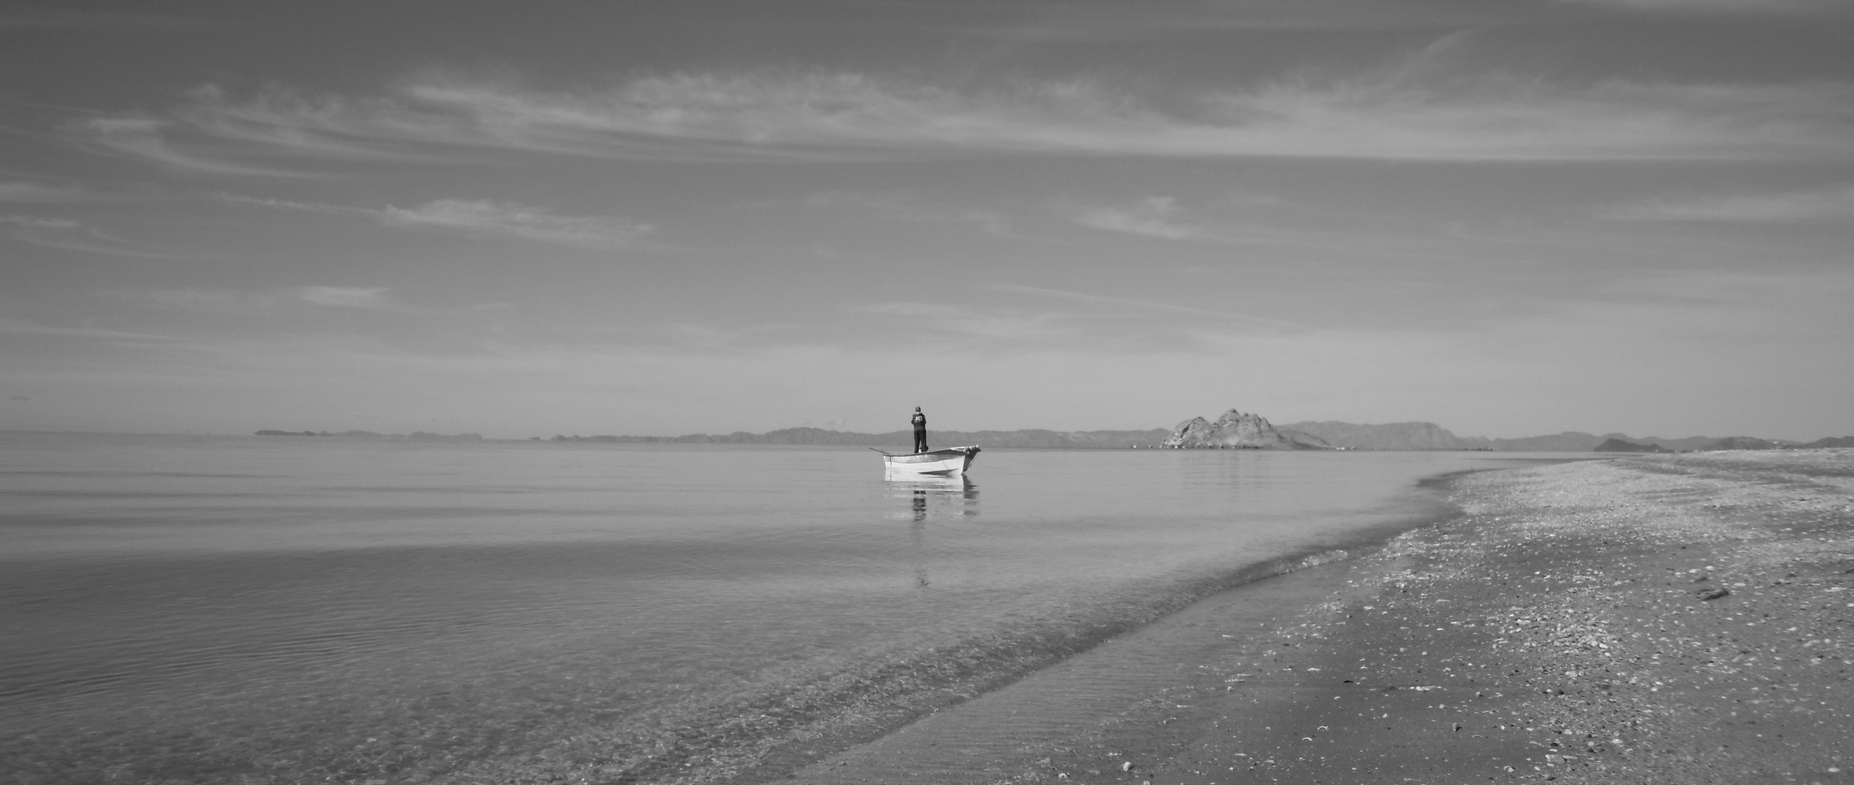
G R A C I A S !
Foto © Alvin Suárez

